Slide 1
数学模型
玻璃划分的数学模型
鲁习文
华东理工大学数学系
玻 璃 划 分 的 数 学 模 型

Slide 2
玻璃划分的数学模型
１
问题的提出
２
建模分析和划分方案
３
模型建立
４
模型求解
５
结果与讨论
６
模型推广
玻 璃 划 分 的 数 学 模 型

Slide 3
玻璃划分的数学模型 - 问题的提出
即划分下来成品玻璃余量要尽可能少。如果有成品余量，那最好是规格相对大一些的成品。
耀华玻璃制品有限公司生产销售玻璃，当前有玻璃板坯料为250cm×250cm，现有客户订购规格分别为40cm×30cm, 60cm×60cm, 80cm×70cm和120cm×120cm四种规格的玻璃，相应的需求量分别为1500块, 1000块, 800块和200块，该公司想知道在生产过程中如何合理地划分玻璃。理想的划分应该满足：
坯料的用量
要少
边角料尽可能少
并最好成块
操作要方便
所得到的成品
玻璃要尽可能
刚好满足客户
需要
由于玻璃坯料通常有多种规格，不同客户有不同需求，因此该公司需要知道一般情况下最优或合理利用坯料的生产操作方案。
玻 璃 划 分 的 数 学 模 型

Slide 4
玻璃划分的数学模型 - 建模分析和划分方案
为了寻找最优或合理的生产操方案，根据问题的实际背景确定如下几条原则 ：
1、不考虑刀口宽度和坯料的厚度；
2、玻璃划分为截断划分，即每次都一分为二。由于坯料和成品都是长方
形或正方形，我们认为在划分中得到的玻璃都是长方形或者正方形；
3、每次划分都是沿着平行于玻璃一条边进行划分，简称为平行划分；
4、为操作方便，在一般情况下一块坯料上最多只划五种规格的成品玻璃；
该划分问题可分为选定划分方案、确定最佳坯料用量与生产操作方案两个阶段。
玻 璃 划 分 的 数 学 模 型

Slide 5


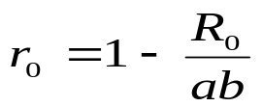


玻璃划分的数学模型 - 建模分析和划分方案
１、坯料划分方案 ：
将坯料划分为一些长方形，这些长方形的一边长等于某一成品边长或其倍数。重复这个过程直到最后的长方形的一条边小于所有成品的最小边，剩下的这些长方形即为余料。
从上述划分得到的一系列可行坯料划分方案中，按照预先确定的选择标准选出较优的或合理的划分方案。通常的选择标准是：
坯料利用率 要达到或超过预先确定的要求 ．即边角余料要低于一
个预先设定的标准 ， 与 有如下关系：
这里 是坯料的面积 ；
至少有一种划分方案能产生第 种规格的成品玻璃 ；
（1）
２、确定最佳坯料用量和生产操作方案
根据订单要求的成品规格和数量，在已确定的坯料划分中选择所需方案，并决定按每种划分方案划分的坯料数。加工时就按照已选定的划分方案及相应的划分数量进行生产。
玻 璃 划 分 的 数 学 模 型

Slide 6
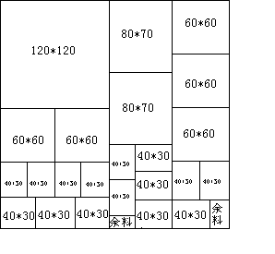
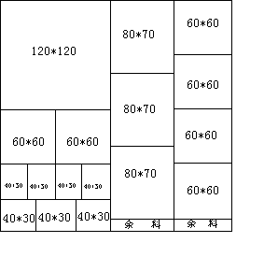
玻璃划分的数学模型 - 建模分析和划分方案
实例:
对上述具体问题中，不妨用Ⅰ、Ⅱ、Ⅲ和Ⅳ 分别表示四种类型的成品玻璃：
Ⅰ
Ⅱ
Ⅲ
Ⅳ
40cm×30cm
60cm×60cm
80cm×70cm
120cm×120cm
根据坯料划分方案可将坯料划分为250cm×120cm，250cm×70cm和250cm×60cm三大
块，并选定坯料利用率 =96% 。
根据划分原则，我们可以得到23种划分方案，下图1和图2即为划分方案1和2，表1为这23种划分方案的相关信息。
图１
图２
玻 璃 划 分 的 数 学 模 型

Slide 7
玻璃划分的数学模型 - 建模分析和划分方案
表1. 坯料划分方案表
方案 | 成 品 规 格 |  |  |  | 边角余料面积 (cm2) | 坯料 利用率
 | 120cm×120cm | 80cm×70cm | 60cm×60cm | 40cm×30cm
1 | 1 | 2 | 5 | 15 | 900 | 98.56%
2 | 1 | 3 | 6 | 7 | 1300 | 97.92%
3 | 1 | 4 | 6 | 2 | 1700 | 97.28%
4 | 1 | 4 | 5 | 5 | 1700 | 97.28%
5 | 1 | 4 | 4 | 8 | 1700 | 97.28%
6 | 1 | 4 | 2 | 14 | 1700 | 97.28%
7 | 1 | 1 | 6 | 16 | 1700 | 97.28%
8 | 1 | 1 | 2 | 28 | 1700 | 97.28%
9 | 2 | 3 | 4 | 0 | 2500 | 96.00%
10 | 2 | 3 | 0 | 12 | 2500 | 96.00%
11 | 2 | 0 | 4 | 14 | 2500 | 96.00%
12 | 2 | 0 | 0 | 26 | 2500 | 96.00%
13 | 0 | 9 | 0 | 8 | 2500 | 96.00%
14 | 0 | 6 | 4 | 10 | 2500 | 96.00%
15 | 0 | 6 | 0 | 22 | 2500 | 96.00%
16 | 0 | 3 | 12 | 0 | 2500 | 96.00%
17 | 0 | 3 | 8 | 12 | 2500 | 96.00%
18 | 0 | 3 | 4 | 24 | 2500 | 96.00%
19 | 0 | 3 | 0 | 36 | 2500 | 96.00%
20 | 0 | 0 | 12 | 14 | 2500 | 96.00%
21 | 0 | 0 | 8 | 26 | 2500 | 96.00%
22 | 0 | 0 | 4 | 38 | 2500 | 96.00%
23 | 0 | 0 | 0 | 50 | 2500 | 96.00%
玻 璃 划 分 的 数 学 模 型

Slide 8




玻璃划分的数学模型 - 建立模型
设 为第 种划分方案所用的坯料的数量，则由划分方案表可知Ⅰ，Ⅱ，Ⅲ和Ⅳ这四种玻璃的生产量分别为：
（2）
（3）
（4）
（5）
生产所用的坯料总数为:
（6）
边角余料总量为:
（7）
玻 璃 划 分 的 数 学 模 型

Slide 9


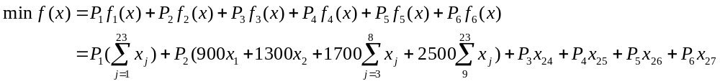

玻璃划分的数学模型 - 建立模型
由于在生产过程中，坯料用量最优是最高目标，在此基础上再考虑边角余料尽可能少，最后才是尽量满足成品余量尽可能少和成品余量尽可能是大规格的要求。
设 分别为四种成品玻璃Ⅰ，Ⅱ，Ⅲ和Ⅳ的剩余量，则剩余总量为 。由于大规格的玻璃在将来派上用途的可能性大，因此我们对剩余变量采用优先等级处理。
综上所述并根据（2-7）式，我们能够建立如下玻璃划分的数学模型：
（8）
（9）
（10）
（11）
（12）
（13）
玻 璃 划 分 的 数 学 模 型

Slide 10

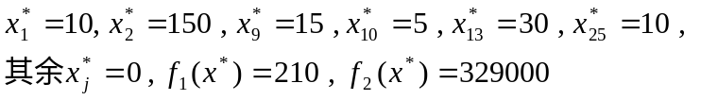
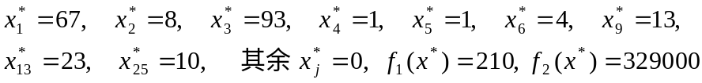
玻璃划分的数学模型 - 模型的求解
模型（8-13）是一个多目标整数规划模型，由于 ，我们先采用目标规划的优先等级法将其转化为整数规划问题，然后运用整数规划的方法求得上述模型的两个解：
第一个解为：
（14）
第二个解为：
（15）
由（14-15）得到两个生产方案和有关数值结果如下：
表2. 生产方案A和有关数值结果
表3. 生产方案B和有关数值结果
划 分 方 案 | 成品数量 坯料用量 | 成 品 规 格（cm × cm ） |  |  |  | 边角余料 （cm²）
 |  | 120×120 | 80×70 | 60×60 | 40×30
1 | 10 | 10 | 20 | 50 | 150 | 9000
2 | 150 | 150 | 450 | 900 | 1050 | 195000
9 | 15 | 30 | 45 | 60 | 0 | 37500
10 | 5 | 10 | 15 | 0 | 60 | 12500
13 | 30 | 0 | 270 | 0 | 240 | 75000
合计 | 210 | 200 | 800 | 1010 | 1500 | 329000
划 分 方 案 | 成品数量 坯料用量 | 成 品 规 格（cm × cm ） |  |  |  | 边角余料 （cm²）
 |  | 120×120 | 80×70 | 60×60 | 40×30
1 | 67 | 67 | 134 | 335 | 1005 | 60300
2 | 8 | 8 | 24 | 48 | 56 | 10400
3 | 93 | 93 | 372 | 558 | 186 | 158100
4 | 1 | 1 | 4 | 5 | 5 | 1700
5 | 1 | 1 | 4 | 4 | 8 | 1700
6 | 4 | 4 | 16 | 8 | 56 | 6800
9 | 13 | 26 | 39 | 52 | 0 | 32500
13 | 23 | 0 | 207 | 0 | 184 | 57500
合计 | 210 | 200 | 800 | 1010 | 1500 | 329000
玻 璃 划 分 的 数 学 模 型

Slide 11
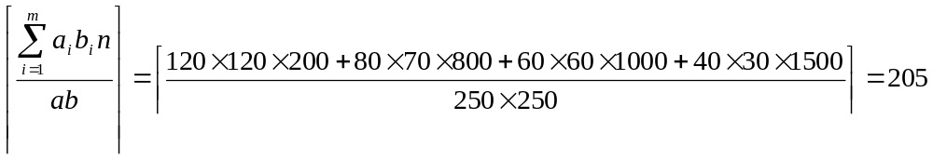



玻璃划分的数学模型 - 结果与讨论
从计算结果可知：第一个解得到的生产方案A只需采用五个坯料划分方案，并且生
产集中，而第二个解得到的生产方案B需用八个划分方案，其中有三个方案划分的
坯料数只有1到4块。显然方案A比方案B简便。因此，建议采用生产方案A。
我们很容易知道坯料用量的一个下界是：
而坯料的最优用量为： 块，由此可见最优坯料用量是相当接近这个下界的，
这说明模型是十分有效和理想的。此外边角余料总和为：
这样，坯料利用率为：
从坯料的利用率可看出原材料较为充分的利用，这也说明模型的效果十分理想。
（16）
（17）
（18）
玻 璃 划 分 的 数 学 模 型

Slide 12


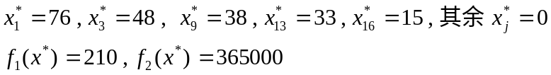
玻璃划分的数学模型 - 结果与讨论
如果不考虑坯料的综合利用,在坯料上只排一种,这对生产很方便,但会造成原材料
的浪费。此时在每块坯料上只排Ⅰ,Ⅱ,Ⅲ和Ⅳ规格中一种的数量分别为50,16,9和4。
在这种情况下，坯料的用量为：
这要超出最优用量22块，超出10.48%，坯料利用率也只有 88%，显然是不经济的。
（19）
在建模过程中，根据实际问题的要求建立采用多个目标的模型（简称多目标模型）
这是十分必要的。因为在通常情况下余料是比较细小的，难以派上用场。如果只采
用第一个目标 建立模型（简称为单目标模型），将会在同样满足坯料用量
最少的情况下，余料总量会明显增大。我们通过计算可得单目标模型的最优解是：
从数值结果可知坯料用量也是210块，但边角余料是365000 cm2，明显大于多目标
模型的329000 cm2，超出比例为10.94%。
（20）
玻 璃 划 分 的 数 学 模 型

Slide 13
玻璃划分的数学模型 - 结果与讨论
下面我们将多目标模型和单目标模型的计算结果和分析对比列表如下：
从上表的数值结果和分析对比中可以看出: 两个模型的坯料用量相同，但多目
标模型比单目标模型多获得规格较大的60cm×60cm的成品玻璃10块。由此可见，多
目标模型比单目标模型的效果更为理想,它既可使得坯料的用量最少,也可使得余料
少而且尽量成块。
表4. 多目标模型和单目标模型的计算结果和分析对比表
模 型 | 坯料用量 | 得到的成品玻璃数量 |  |  |  | 增加所得成品数量 |  |  |  | 边角余料 (cm²)
 |  | Ⅰ | Ⅱ | Ⅲ | Ⅳ | Ⅰ | Ⅱ | Ⅲ | Ⅳ
多目标模型 | 210 | 1500 | 1010 | 800 | 200 | 0 | 10 | 0 | 0 | 329000
单目标模型 | 210 | 1500 | 1000 | 800 | 200 | 0 | 0 | 0 | 0 | 365000
玻 璃 划 分 的 数 学 模 型

Slide 14
















玻璃划分的数学模型 – 模型推广
本模型中确定的候选划分方案的原则和坯料最佳用量与操作方案的方法可以很好地适应坯料规格和订货规格的变化。如果有 种规格的坯料，客户订购 种规格的成品玻璃 ，不妨设 ，这 种玻璃的需求数量分别为 。
假如对第 种坯料采用前述划分原则得到 种划分方案，若该坯料的第 种划分得到第 种成品规格的数量为 ，边角余料为 ，则这种划分对应于向量 ，我们称该向量为第 种坯料关于第 种划分的划分向量，记为 ，即
设 为第 种坯料按第 种划分方案所用的坯料数量， 为第 种成品玻璃的剩余量，则
生产所用的坯料数为：
边角余料总量为：
（21）
（22）
（23）
玻 璃 划 分 的 数 学 模 型

Slide 15
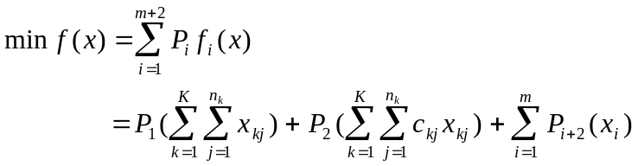




玻璃划分的数学模型 – 模型推广
根据上述分析，我们能够建立建立如下的一般玻璃划分的数学模型：
（24）
（25）
且为整数
（26）
这里
.
该模型是一个 级的多目标整数规划模型，因此可以运用目标规划和整数规划的方法进行求解。
玻 璃 划 分 的 数 学 模 型

Slide 16
谢 谢
玻 璃 划 分 的 数 学 模 型

